Slide 1
Trabajadores de Plataformas Digitales y el futuro de la regulación CNC, Chile 01/06/2021
Evidencias sobre la realidad laboral de las Apps. Estudios sobre la realidad laboral.
Luz Rodríguez
Senior Specialist in Labour Market Institutions
INWORK

Slide 2
Puntos de partida
La Organización Internacional del Trabajo no tiene en la actualidad una posición sobre la regulación del trabajo en la economía de Plataforma. Pero sí está generando conocimiento al respecto de las formas de empleo derivadas de la revolución digital y del modelo de negocio sobre el que se asienta la economía de plataforma.
En su 341.a reunión, el “El Consejo de Administración decide […] pedir a la Oficina que convoque una reunión tripartita de expertos sobre la cuestión del “trabajo decente en la economía de plataformas” en el transcurso de 2022”. En caso de celebrarse, quizá sea en dicha reunión tripartita de expertos donde se establezca una primera posición de la OIT al respecto.

Slide 3
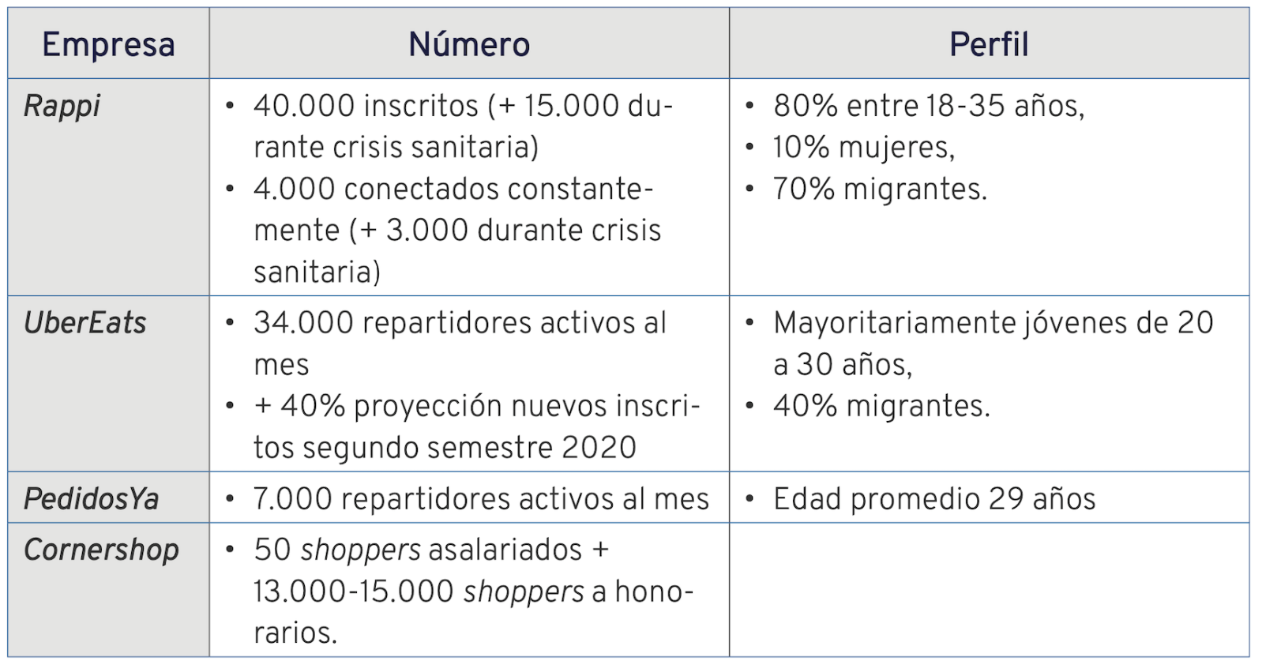
Trabajadores en plataformas de reparto en Chile Fuente: Asenjo Cruz y Coddou Mc Manus (2021)

Slide 4
La esencial diversidad de las plataformas digitales
Existen plataformas digitales que localizan su trabajo, como sucede en los casos del reparto, el transporte o el cuidado de personas (trabajo es visible).
Pero hay otro tipo de plataformas digitales que operan on line, es decir, esparcen tareas a lo largo del mundo y los trabajadores realizan las mismas, en muchas ocasiones desde su propio domicilio (conexión aquí entre teletrabajo y trabajo de plataforma). Las tareas que se realizan a través de estas plataformas son muy heterogéneas, desde diseño de software, traducción de artículos, consultoría económica o jurídica, hasta revisión de imágenes o mensajes de las redes sociales (trabajo es invisible).
Tener en cuenta esta diferencia es fundamental: si la mirada si centra en el trabajo visible en plataformas y sus rasgos, puede suceder que las regulaciones no se adapten a los rasgos presentes en el trabajo “invisible” mediante plataforma.

Slide 5
A lo largo de todo el mundo encontramos sentencias contradictorias sobre la clasificación de los trabajadores de plataforma
Rasgos destacados en sentencias que clasifican como trabajo autónomo:
la posibilidad que tiene el PSPD de ser sustituido supone que no se exige una prestación de carácter personal, que es la requerida para que exista un contrato de trabajo;
el PSPD no trabaja en exclusiva para una plataforma, de forma que su actividad se asemeja más a la prestación de servicios para varios clientes propia de los autónomos;
el PSPD goza de autonomía en la ejecución de su prestación, pues se conecta cuando lo desea a la plataforma y trabaja mediante ella cuanto y cuando lo desea, además de ser libre de aceptar o rechazar un servicio;
el PSPD obtienen los beneficios que él desea, dado que de su voluntad en torno al tiempo que está conectado a la plataforma dependen también sus propias ganancias.
Rasgos destacados en sentencias que clasifican como trabajo dependiente:
la geo-localización a que están sometidos los PSPD permite una trazabilidad y control total de la prestación de servicios que realizan para la plataforma, lo que es símbolo de dependencia del mismo con respecto de ella;
la libertad de aceptar o rechazar los servicios no es tal si existe un sistema de puntuación y sanciones que permite entender que el PSPD está sometido al poder sancionador de la plataforma (algorithmic manager);
el negocio que se pone en el mercado no es el del PSPD, sino el de la plataforma para la que presta servicios, pues es ella la que aparece como proveedora de los servicios ante el público, con la que contactan los consumidores, y la que define la política de precios y la estrategia de mercado, siendo el PSPD una parte integrante de este engranaje empresarial.

Slide 6
Opciones de protección del trabajo en la economía de plataforma
Una tercera posibilidad es el fortalecimiento de la presunción de existencia de trabajo dependiente que está recogida en buena parte de los ordenamientos jurídico-laborales, con la finalidad de facilitar la declaración de los trabajadores de la economía de plataforma como trabajadores dependientes y adjudicarles, así, los derechos laborales y de protección social de los mismos. Esta opción está en línea con la Recomendación 198 OIT sobre la relación de trabajo.
Finalmente, existe la alternativa de trascender la clasificación como trabajadores dependientes o autónomos a los efectos de adjudicarles derechos laborales y de protección social, lo que significa adjudicar tales derechos y protección social sin tener en cuenta si son trabajadores dependientes o son autónomos.
La primera es la no intervención por parte del legislador, esto es, que no haya una regulación expresa del trabajo en la economía de plataforma y, por tanto, que la clasificación como trabajadores dependientes o autónomos y el correspondiente régimen jurídico-laboral aplicable quede al albur de las decisiones judiciales. Una solución posible, pero que puede generar una intensa inseguridad jurídica tanto para los trabajadores como para las plataformas, en la medida en que las reglas del juego varían en función de la perspectiva que adopten los órganos judiciales en cada caso en concreto.
Una segunda solución es crear figuras intermedias entre el trabajo dependiente y el trabajo autónomo, como puede ser la del worker en Reino Unido o la del trabajador autónomo económicamente dependiente de España. La idea de una figura intermedia está basada en la consideración de que el trabajo en la economía de plataforma puede no adaptarse a los rasgos propios del trabajo dependiente, tal como están regulados en la actualidad, ni a aquellas otras del trabajo autónomo y que, por ello, es necesario contar con una regulación específica para esta clase de empleos. Es una solución a evaluar, aunque debe tenerse en cuenta que, de multiplicarse las figuras en que es posible encuadrar al trabajador, se multiplica también la inseguridad jurídica que puede existir a la hora de clasificarlo dentro de una u otra figura. Por otra parte, la creación de figuras intermedias, a las que se adjudica una intensidad de derechos laborales y de protección social también intermedia, pueden producir un efecto huida desde la relación de trabajo dependiente hacia ellas.

Slide 7
Muchas gracias
Ha sido un honor estar con Ustedes

